Slide 1

Для технической проверки
Служебный слайд: ссылки, доступы и порядок проверки
Ссылки
Демо-доступ
Бот в MAX
max.ru/t260_hakaton_max_bot
Нажмите на роль: ссылка откроет бота в MAX, и он выдаст эту роль
Репозиторий
github.com/K1rL3s/vkmax-mobilization
Commit
[hash сдаваемой версии]
demo_resident_1
житель: своя квартира, история за 6 месяцев
API
vkmax.k1rles.ru/api
demo_staff_1
сотрудник УК: заявки, показания
Документация
vkmax.k1rles.ru/api/docs
Контракт
openapi.yaml, DATA-API.yaml
demo_admin_1
админ УК: дома, команда, аналитика
Токен API
Bearer [значение API_TEST_TOKEN]
Логины
не нужны, вход по аккаунту MAX
Порядок проверки
Лицевые счета
номер квартиры с нулями: 0000000012
Житель: заявка с фото и подсказкой категории, показания по фото. Сотрудник: принять заявку, отправить на приёмку. Житель: уведомление, приёмка и оценка в чате. Подробно - README, «Сценарий проверки»
Окружение
.env.example; MAX_TOKEN - выданный бот, ключи Yandex не нужны
1
Notes:
Слайд не оценивается, но по нему жюри проверяет решение. Перед сдачей вписать commit hash и значение API_TEST_TOKEN с прода. Все ссылки открыть в инкогнито

Slide 2



Жэка
Коммуналкин
Потекло, погасло, сломалось? Пишите Жэке
Бот и мини-приложение в MAX для жителей многоквартирных домов и их управляющих компаний
Команда «Мобилизация» · Хакатон MAX, трек «Умный город», 2026
Кирилл Лесовой
капитан, бэкенд
Даниил Карпенко
фронтенд
Даниил Неслуховский
аналитик
Артаган Мальсагов
бэкенд
Notes:
Название, слоган и состав команды с ролями: критерий «Командное владение решением» просит роли и зоны ответственности

Slide 3



Коротко о проекте
Жэка - один бот в MAX для любой УК. Житель сообщает о проблеме за минуту, видит статус и сам принимает работу. Раз в месяц передаёт показания. УК получает один канал вместо звонков и выполняет требование ПП РФ № 40 о работе с жителями через MAX
Свой человек в ЖКХ: принял, передал, проследил
Жителю
УК
Рынку
Заявка с фото за минуту, статус и срок в сообщениях бота, приёмка работы с фото «было - стало»
Заявки, показания, объявления в домовые чаты, исполнители и аналитика в одном кабинете
Обезличенный бенчмарк УК и счётчик спроса на дома, где УК ещё не подключена
3

Slide 4



Потекло. А кому звонить?
Собственник квартиры в доме под управлением УК при бытовой проблеме (протечка, лифт, мусор) хочет, чтобы её устранили. Но он не знает, кто отвечает: УК, ресурсник или город. Ищет телефон, дозванивается и не видит ни статуса, ни сроков
Чем подтверждаем
Эксперт трека, Минстрой Псковской обл.: жители не знают, зарегистрировано ли обращение и когда его рассмотрят
Там же: непонятно, кто отвечает и куда обращаться - УК, ТСЖ или муниципалитет
[Выводы CustDev: N интервью, ключевые цитаты]
Проблема решается долго, доверие к УК падает
Не знает, кому писать
УК, РСО или муниципалитет
Долго дозваниваться
Сегодня статус заявки - это то, что сказали по телефону
Диспетчерская занята, ответ устный
Не видит статуса
Выполнено - это слова диспетчера
4
Notes:
Формула проблемы из материалов трека: пользователь, контекст, результат, барьер, последствие. Факты отделены от гипотез. CustDev вставить обязательно: критерий «Пользовательская ценность» просит подтверждение данными или интервью

Slide 5

Почему сейчас
01.09.2026
4,2 млрд м²
49 312
УК обязаны взаимодействовать с жителями через MAX
общая площадь жилищного фонда России
управляющих организаций в реестре
ПП РФ от 26.01.2026 № 40
Росстат, 2024
Реформа ЖКХ, 09.2026
Требование уже действует, а готового инструмента у большинства УК нет
Жэка закрывает его за УК и даёт жителю прозрачный канал
5

Slide 6


Что знаем и что предполагаем
Знаем
Предполагаем
Проверим на пилоте
На обращение УК отвечает не позднее 10 рабочих дней (ПП РФ № 416, п. 36)
Эксперт трека: жители не знают, принято ли обращение и когда ответят; у УК 50+ домов и чатов без модераторов
Госуслуги Дом недоступен арендатору (эксперт трека)
Номер и срок сразу после подачи снижают повторные звонки в диспетчерскую
Ежемесячные показания удерживают жителя между редкими заявками
Житель подтверждает работу, если это одна кнопка в чате
УК подключится, чтобы выполнить ПП № 40 без своей разработки
[Выводы CustDev: сколько человек, география, цитаты]
Доля жителей дома, которые уже в MAX
Текущее время реакции УК пилота
6
Notes:
Организаторы просят разделять знаем, предполагаем и не знаем. Гипотезы проверяются метриками пилота со слайда об эффекте

Slide 7





Для кого
Сотрудник УК
Приоритетный сегмент
Собственник квартиры в МКД под управлением УК
Диспетчер и админ: заявки, дома, показания, объявления
Исполнитель
Первым сталкивается с проблемой в квартире и в доме
Платит по квитанции и хочет понимать, за что
Раз в месяц передаёт показания: это превращает редкую заявку в привычку
Голосует на собраниях и хочет знать, наберётся ли кворум
Мастер: карточка заявки прямо в диалоге с ботом, без мини-приложения
Председатель совета дома
Опросы, прогноз кворума, домовой чат
Арендатор
Входит по коду собственника, без начислений и голосов
7

Slide 8
Было и стало
Задача жителя | Сейчас | С Жэкой
Узнать, кто отвечает | Искать в квитанции и на доске у подъезда | Бот знает УК дома, дом можно найти по адресу, геопозиции или QR
Сообщить о проблеме | Дозвон в диспетчерскую, устно | Заявка с фото и категорией за минуту
Узнать статус | Перезванивать | Бот пишет при каждой смене статуса
Подтвердить работу | Диспетчер отмечает «выполнено» | Житель принимает работу по фото и может подать повторную заявку
Передать показания | Бумажка в ящике или сайт УК | Фото счётчика, распознанное значение, сравнение с домом
Понять квитанцию | Звонок диспетчеру, который не знает ответа | Разбор суммы: объём или тариф, построчно
8

Slide 9
Чем закрывают задачу сейчас
 | Телефон диспетчерской | Домовой чат | Сайт или приложение УК | Госуслуги Дом | Жэка
Видно, кто отвечает за дом | нет | частично | да | да | да
Статус и срок заявки видны | нет | нет | частично | частично | да
Работу подтверждает житель | нет | нет | нет | нет | да
Показания без визита и звонка | нет | нет | частично | да | да
Один вход для любой УК | нет | нет | нет | да | да
Доступно арендатору | да | частично | частично | нет | да
Кабинет УК с исполнителями | нет | нет | частично | нет | да
Госуслуги Дом - канал собственника в ГИС ЖКХ. Жэка закрывает то, чего там нет: арендатор, приёмка работы жителем, кабинет УК с исполнителями
Арендатор и Госуслуги Дом: эксперт трека, вебинар хакатона. [Сверить оценки Госуслуги Дом и приложений УК с актуальными версиями]
9

Slide 10




Основной сценарий жителя
1
2
3
4
5
Открыл бота
Нашёл дом
Оставил заявку
Видит статус
Принял работу
По QR у лифта, из домового чата или по ссылке
Город, улица, дом или геопозиция. Согласие на ПД до выбора дома
Описание, категория, фото. В приложении категорию подсказывает модель
Номер, срок, сообщение при каждой смене статуса
Фото «было - стало», оценка или повторная заявка
Заявка № 1542 «Протечка» принята в работу. Срок: до 18:40. Кнопка в сообщении откроет заявку
Бот ведёт короткие диалоги, статусы и уведомления, мини-приложение отвечает за формы, списки и историю
10

Slide 11


Две опоры продукта
Заявки: редко, но больно
Счётчики: каждый месяц
Редкое, но самое болезненное событие
Полный цикл: подача, работа, исполнитель, приёмка жителем, оценка
Приводит жителя в бот, но удержать его одними заявками нельзя
Фото, распознанное значение, подтверждение
Расход и сравнение со средним по дому
Напоминания в окно подачи и перед поверкой
№ 1542 «Протечка», срок до 18:40
09:12 подана с фото, принята через 28 минут
15:30 на приёмке, житель принял работу
Ход заявки: каждый шаг - сообщение в MAX
+820 ₽ к августу
+640 ГВС: расход вырос на 4 м³
+180 содержание: новый тариф с 01.09
Разбор квитанции: почему выросла сумма
11

Slide 12




Чего нет в обычном боте заявок
Склейка коллективных заявок
Исполнитель и приёмка
Разбор квитанции
«На это уже пожаловались 7 соседей»: одна группа на стояк вместо дюжины дублей
Мастер жмёт «выехал - готово» и присылает фото, «выполнено» подтверждает житель
Рост суммы раскладывается на объём и тариф, спор уходит заявкой с расчётом
Прогноз кворума по площади
QR на подъезде
Заявка по звонку
«47 квартир - 38% площади»: председатель видит, прошло бы собрание
Дом уже выбран, остаются согласие и номер квартиры
Звонок диспетчеру попадает в тот же прозрачный конвейер
12

Slide 13
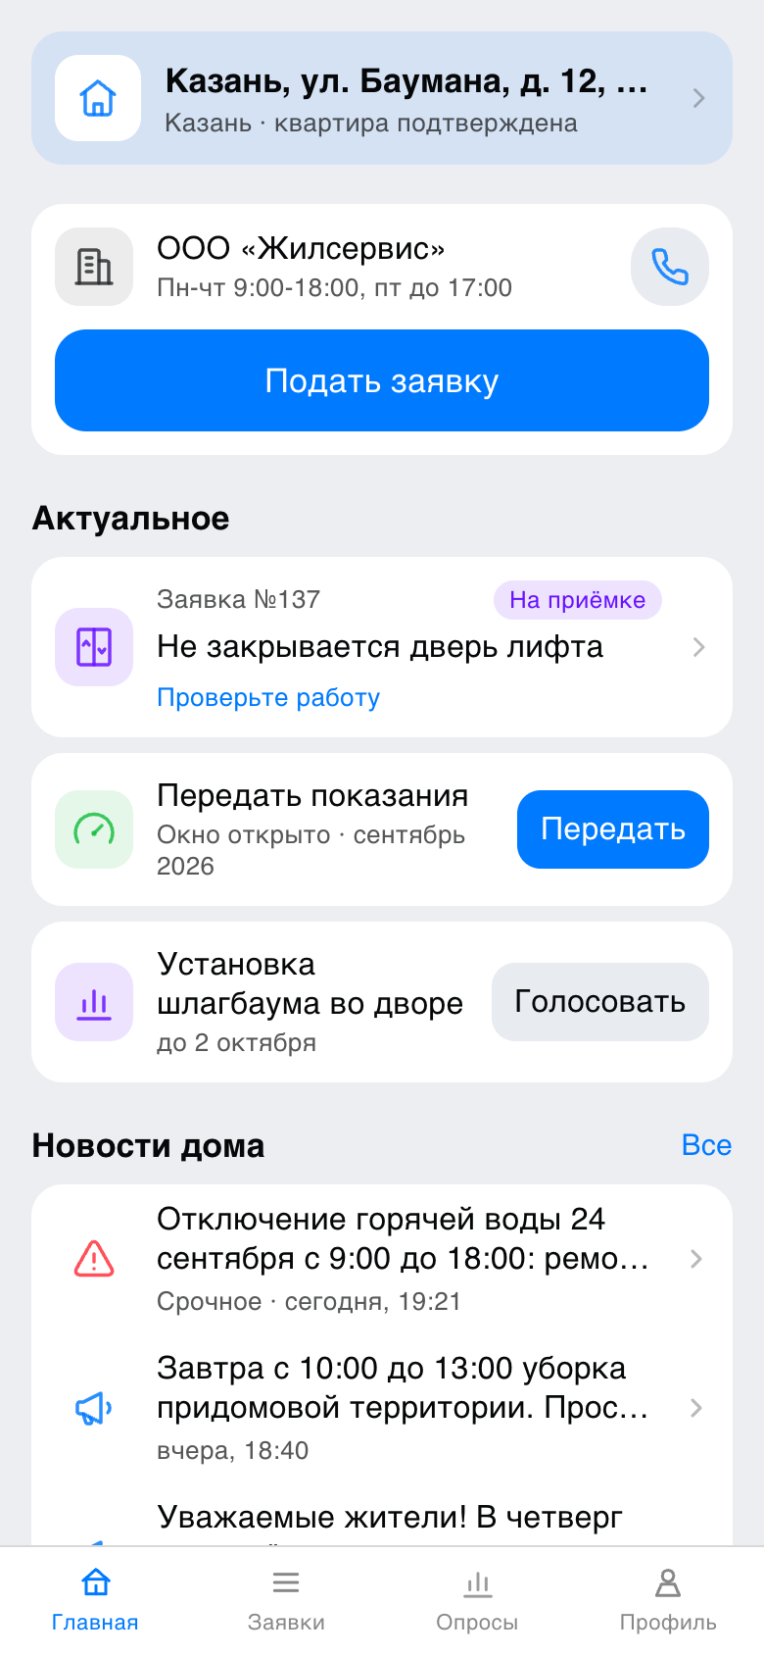
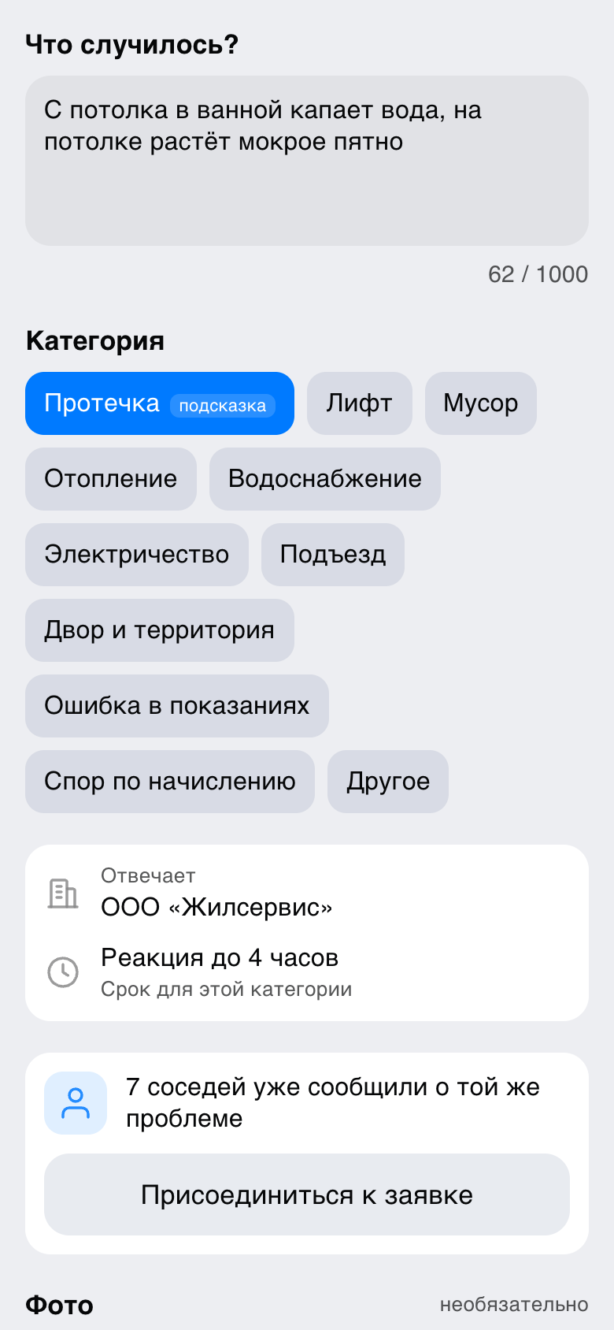
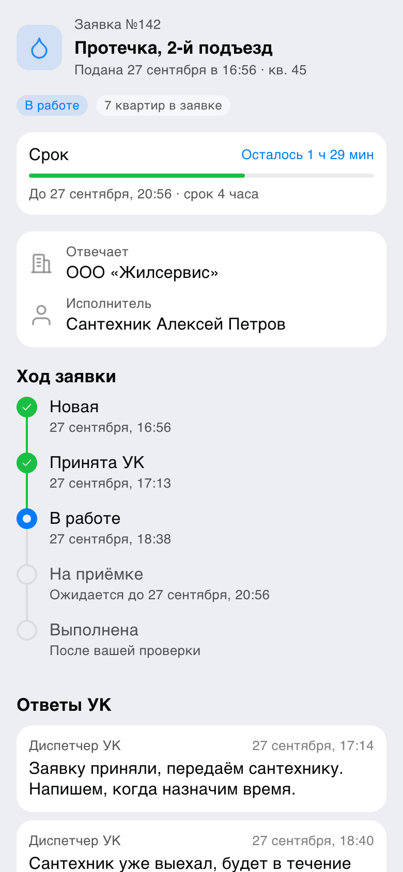
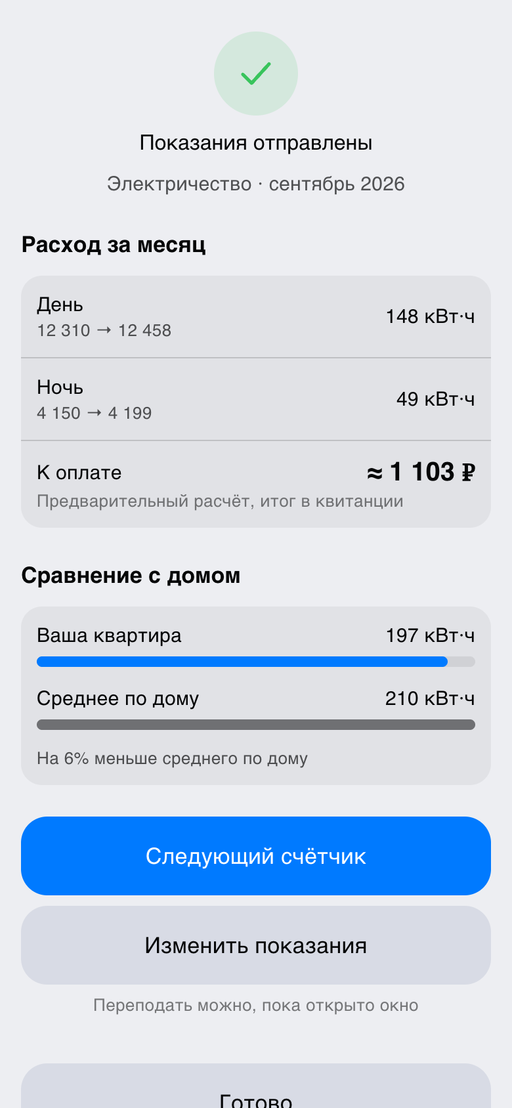
Как это выглядит
Экраны мини-приложения на демо-данных
Главная: заявка на приёмке, окно показаний, опрос
Заявка: модель подсказала категорию, соседи уже сообщили
Статус, срок и ход заявки
Показания: расход и сравнение с домом
13
Notes:
Скриншоты мини-приложения на мок-данных фронтенда. Сообщения бота показываем вживую в демо

Slide 14
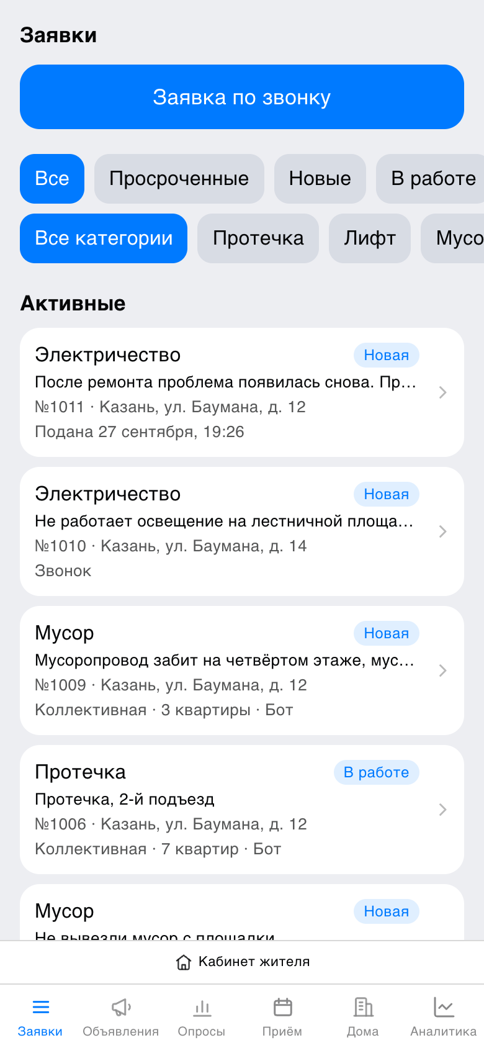
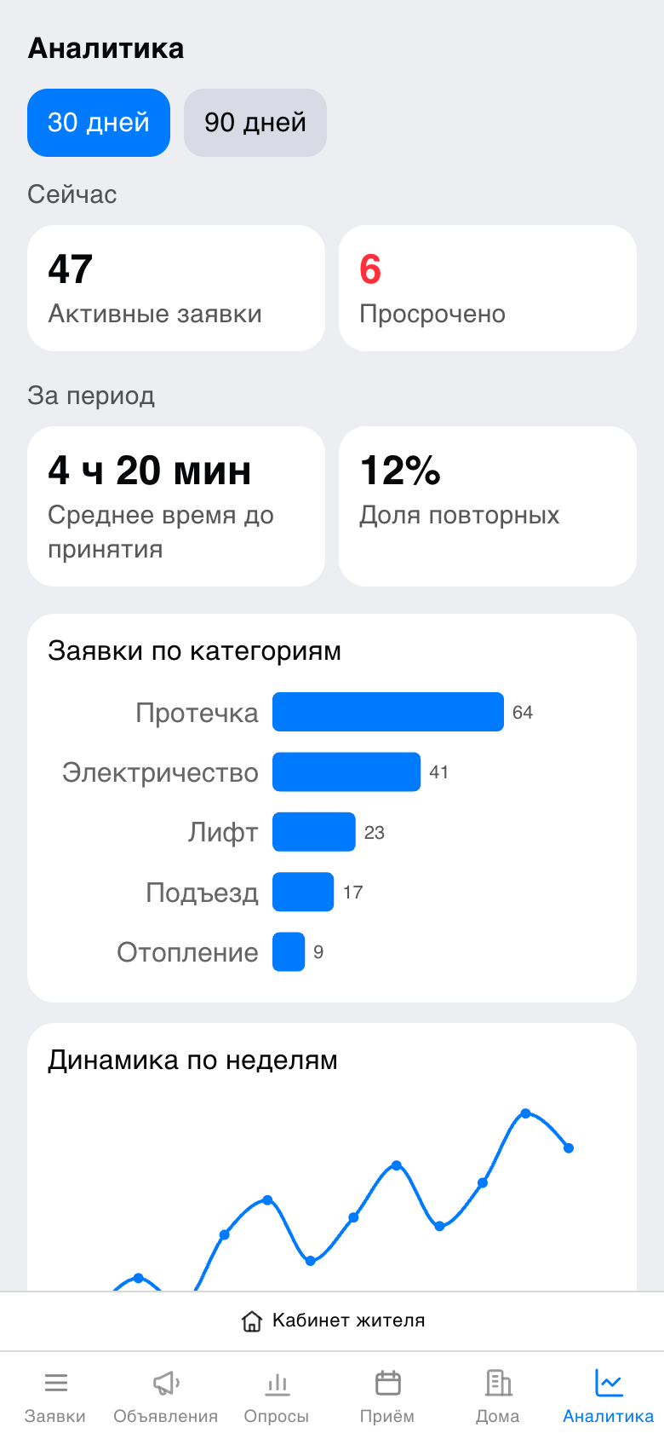


Кабинет УК
Заявки
Сообщение о каждой новой заявке, группы коллективных заявок, назначение исполнителя, просроченные заявки
Приём и доступ в квартиры
Запись жителей на приём, сбор окон доступа: «ответили 9 из 14»
Дома и объявления
Жители, подтверждение квартир, показания, объявления в домовые чаты, QR для подъездов
Аналитика
Время реакции, доля повторных, исполнители, каналы заявок, обезличенный бенчмарк с другими УК
14

Slide 15




Возможности MAX сверх минимума
Домовые чаты
Диплинки и QR
Бот в чате дома: привязка к дому, объявления УК, список закрепов
Приглашения сотрудников и арендаторов, подъездный QR, демо-доступ
Три уровня уведомлений
Связка бот + мини-приложение
Со звуком, без звука или выключены, по категориям. Статусы своих заявок не отключаются
Уведомление открывает нужную заявку в приложении, сотруднику - в кабинете УК
Живые сообщения
Карточка исполнителя и приёмка редактируются на месте, а не множатся
У настоящих мастеров уже стоит MAX
15
Notes:
Кандидат на платформенный бонус +0,15: возможность должна работать от начала до конца и быть описана в материалах

Slide 16
Ожидаемый эффект
Если житель сообщает о проблеме в MAX и сам принимает работу, заявка регистрируется быстрее, а статус «выполнено» становится фактом, потому что его подтверждает вторая сторона
< 1 мин
72 ч
1 группа
от проблемы до заявки с номером
самый длинный срок категории
вместо дюжины дублей со стояка
гипотеза, замерим на пилоте: сейчас поиск телефона и дозвон
норматив ПП РФ № 416, п. 36: 10 рабочих дней
склейка по дому, категории и окну
Как проверим после запуска
Время реакции УК рядом со сроком категории
Доля работ, принятых жителем, против закрытых по таймауту
Доля повторных заявок
Доля заявок цифрой против записанных со звонка
Доля показаний без визита и звонка
Охват: доля квартир дома в продукте
16
Notes:
Цифры эффекта - гипотезы до пилота, так и проговаривать. Все метрики уже собираются в событиях и видны на дашборде

Slide 17
Границы MVP
Must: сделано
Should: сделано
Won't: сознательно нет
Согласие на ПД и онбординг в боте и приложении
Заявки полным циклом с ролью УК и уведомлениями
Счётчики: окно, проверка, поверка, расход
Карточка дома, опросы, домовые чаты
Роли в УК, приглашения, демо-доступ
Аналитика УК, Docker, README
OCR показаний и подсказка категории
Подтверждение квартиры, квитанции, демо-оплата
Склейка заявок, QR, исполнитель и приёмка
Приём и сбор доступа, разбор квитанции
Прогноз кворума, заявка по звонку, бенчмарк
Реальная оплата и эквайринг
Юридически значимое ОСС
Интеграция с ГИС ЖКХ и биллингом
Кабинет оператора платформы
Своя копия сервиса у каждой УК
17

Slide 18
Архитектура
web
React + TypeScript, max-ui
PostgreSQL 16
дома, заявки, показания, события
MAX
бот, мини-приложение, домовые чаты
nginx
HTTPS, разводит по путям
api
FastAPI, вебхук бота maxo
Redis
очередь задач
worker, scheduler
taskiq: рассылки, напоминания
Yandex Vision OCR, AI Studio
показания по фото, категория заявки; необязательны
Один бот на все УК: мультитенант на общей схеме, изоляция фильтром по организации. Docker Compose поднимает всё одной командой
18
Notes:
Сообщения уходят после коммита транзакции; вебхук отвечает за 30 секунд, тяжёлое уходит в taskiq. initData проверяется HMAC на токене бота

Slide 19
Данные и интеграции
165
3
34
Модельные данные
реальных домов в справочнике
города: Москва, Санкт-Петербург, Казань
реальные УК из карточек домов
Начисления, квитанции, лицевые счета, показания: синтетика, помечена в интерфейсе
Пять демо-УК с заведомо неверными ИНН и историей за 6 месяцев
Лицевой счёт у всех квартир - её номер с нулями до 10 цифр, например 0000000012
Оплата демонстрационная, деньги не списываются
Открытые данные
Реформа ЖКХ: дома (год, этажность, площадь, помещения) и реестр УО, выгрузка на сентябрь 2026
OpenStreetMap: координаты через Nominatim и Overpass
ГИС ЖКХ: справочники НСИ для видов счётчиков и услуг
Для продакшена
Выгрузка биллинга УК в таблицу начислений
ГИС ЖКХ API для домов и лицевых счетов
ЕСИА или письмо на домен УК для проверки организации
19

Slide 20



Правовой контур
ПП РФ № 40
ПП РФ № 416
Жэка - канал, через который УК работает с жителями в MAX: обращения и запись на приём
п. 35: ответ тем же каналом. п. 36: сроки всех категорий короче норматива в 10 рабочих дней. п. 38: заявки хранятся 3 года
152-ФЗ
Опросы - не ОСС
Согласие до выбора дома, версия и дата согласия в базе. Данные жителя видит только УК его дома
Опрос помечен как предварительный: это репетиция собрания с прогнозом кворума, а не юридическое решение
20

Slide 21
Что сохраняется, что адаптируется
Ядро: переносится без изменений
Переменная часть: меняется под регион и УК
Проблема жителя и сценарий заявки с приёмкой
Один бот на все УК, модель данных дом - квартира - житель
Счётчики, опросы, домовые чаты, роли в УК
Интерфейс бота и мини-приложения
Справочник домов: выгрузка Реформы ЖКХ по региону
Тарифы, окна подачи показаний, часовой пояс дома
Категории и сроки заявок под регламент УК
Интеграции: биллинг УК, ГИС ЖКХ, региональные системы
Бренд: white-label бот на токене УК на том же ядре
Новый регион без изменений ядра: скрипт загружает выгрузку КР 1.1 и реестр УО Реформы ЖКХ, под регион настраиваются выгрузка и разбор адресов. УК подключается сама по ИНН и зовёт сотрудников ссылками, своих ИТ-специалистов не нужно
21

Slide 22
Путь тиражирования
Рынок: TAM - 49 312 УО в реестре РФ. SAM - 59 853 МКД в Москве, Санкт-Петербурге и Казани. SOM - [оценка на 1-2 года]
4
3
Сети и ТСЖ
white-label
2
Регион
Свой бот на токене УК на общем ядре. ТСЖ и ЖСК с той же механикой
Москва, СПб, Татарстан
1
Город
Скрипт выгрузки уже работает с КР 1.1 этих регионов, в демо 165 домов. Интеграция с биллингом крупных УК
все УК города
Пилот
Регистрация УК по ИНН, дома из реестра. Спрос жителей на неподключённые дома как аргумент для УК
1 УК, 5-10 домов
[город пилота]. QR в подъездах, пост в домовом чате, сотрудники по приглашениям
22
Notes:
Масштабирование весит больше всех продуктовых критериев (35%). Числа МКД: выгрузка КР 1.1 Реформы ЖКХ от 01.09.2026: Москва 30 292, СПб 23 674, Казань 5 887

Slide 23


Пилот и внедрение
Где
[УК и 5-10 её домов, город]
Метрики пилота за 2 месяца
Охват: [N]% квартир подключены
Доля заявок цифрой: [N]%
Время реакции УК в пределах норматива
Доля работ, принятых жителем: [N]%
Доля показаний через бота: [N]%
Как встраивается
Диспетчер работает в кабинете вместо тетради. Звонки заводит заявкой, мастер получает карточку в MAX
Кто нужен
Владелец процесса в УК, диспетчер, 2-3 мастера, председатель совета дома
Как придут жители
Следующий шаг: все дома пилотной УК, затем соседние УК города
QR у лифта, объявление в домовом чате, строка в квитанции
23

Slide 24

Ограничения, риски и допущения
Ограничения MVP
Ограничения MAX
Риски и ответы
Начисления и лицевые счета модельные
Организация регистрируется без проверки
Нет интеграции с ГИС ЖКХ и биллингом
Опрос не заменяет ОСС
30 запросов в секунду на бота: рассылка на 1 000 жителей около 35 секунд
Бот не пишет первым, пока житель его не открыл: звонок заводит диспетчер
Бот помнит около 1 000 чатов: привязки чатов храним у себя
УК не хочет прозрачности: бенчмарк и спрос жителей
Пересечение с Госуслуги Дом: делаем то, чего там нет
Загрузка домов: публичный Nominatim - 1 запрос в секунду, Москва грузится около 18 часов. На масштабе свой Nominatim или DaData
Ошибки OCR: житель подтверждает значение
Персональные данные: согласие, доступ только своей УК
24

Slide 25
Источники
ПП РФ от 26.01.2026 № 40; Минстрой России, 2026: взаимодействие УК с жителями через MAX
ПП РФ от 15.05.2013 № 416 в ред. от 20.06.2026: правила управления МКД, пп. 34-38
Приказ Минстроя об информационном взаимодействии через ГИС ЖКХ и MAX (publication.pravo.gov.ru)
Росстат: жилищный фонд РФ, 2024
Реформа ЖКХ (reformagkh.ru): отчёт КР 1.1 и реестр УО, выгрузка 01.09.2026
ГИС ЖКХ (dom.gosuslugi.ru): справочники НСИ
© участники OpenStreetMap, ODbL: координаты домов
Документация MAX для разработчиков: dev.max.ru/docs
Вебинары хакатона MAX, эксперт трека «Умный город» (Минстрой Псковской области): боли жителей и УК, Госуслуги Дом
Где использовался ИИ: ИИ-ассистент был вспомогательным инструментом и писал код по планам и правилам команды; продуктовые решения, архитектура и проверка - за командой. В продукте ИИ подсказывает категорию заявки и распознаёт показания
25

Slide 26
Жэка
Коммуналкин
Спасибо!
Потекло, погасло, сломалось?
Пишите Жэке
max.ru/t260_hakaton_max_bot
github.com/K1rL3s/vkmax-mobilization
Команда «Мобилизация»
26

